Slide 1



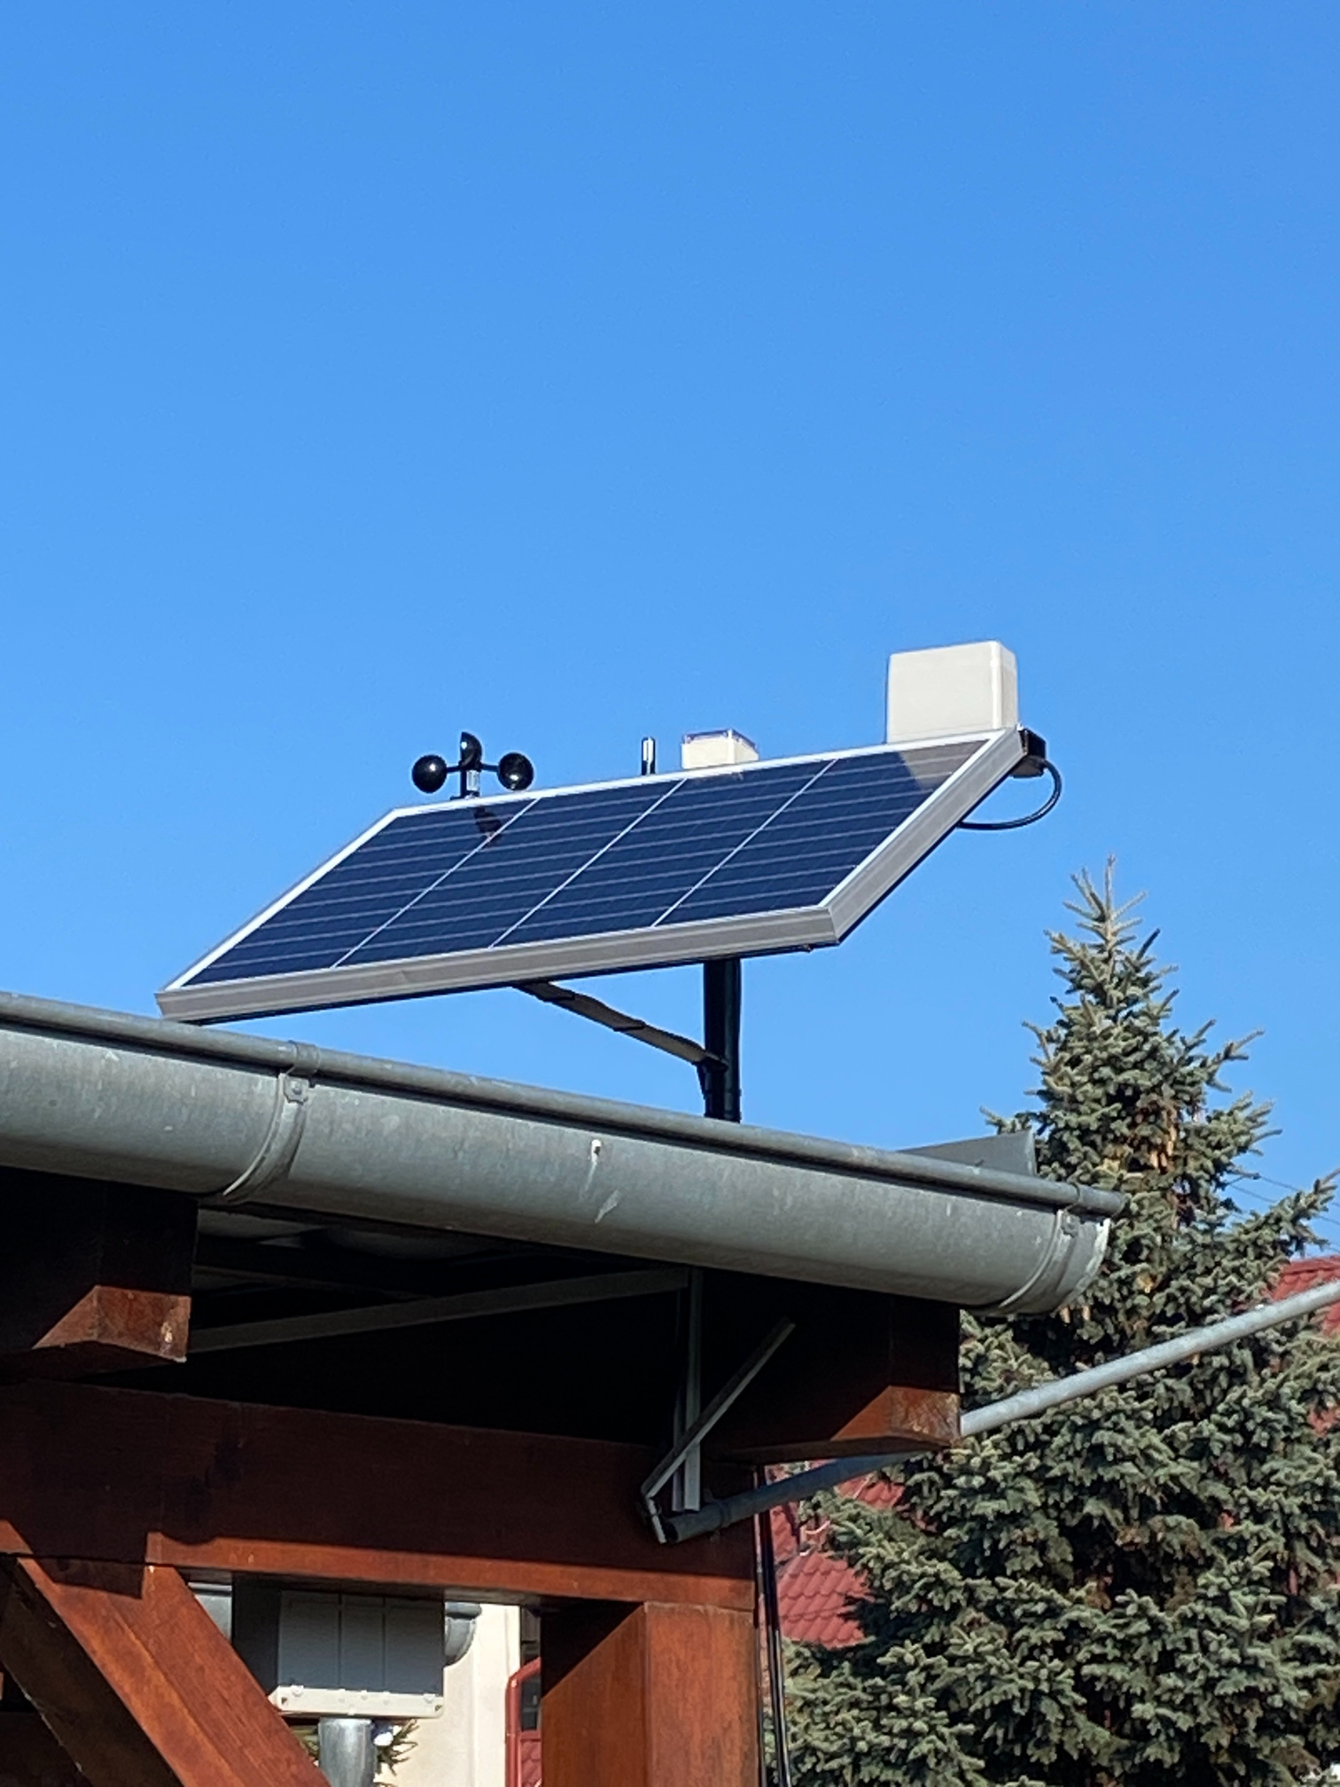




AUTONÓM IDŐJÁRÁSMÉRŐ ÁLLOMÁS KÉSZÍTÉSE
Készítette: Bc. Tamás Csiba
Témavezető: László Marák, PhD.
2025

Slide 2





Témaválasztás
Indoklás
Aktualitás
Gyakorlati haszna
Valós idejű, költséghatékony, helyi időjárási adatok biztosítása olyan helyeken is, ahol korábban nem volt elérhető.
Érdeklődés a beágyazott rendszerek és az elekronika iránt.
A klímaváltozás hatásainak megfigyelése és az ehhez szükséges adatok gyűjtése.

Slide 3




Autonóm működés
Önálló adatgyűjtés és továbbítás
Felhő alapú alkalmazás
A munka célja
A mért adatok tárolására és megjelenítésére
Egy autonóm meteorológiai állomás tervezése és megvalósítása, amely képes a legfontosabb időjárási paraméterek mérésére és az adatok távoli továbbítására.

Slide 4

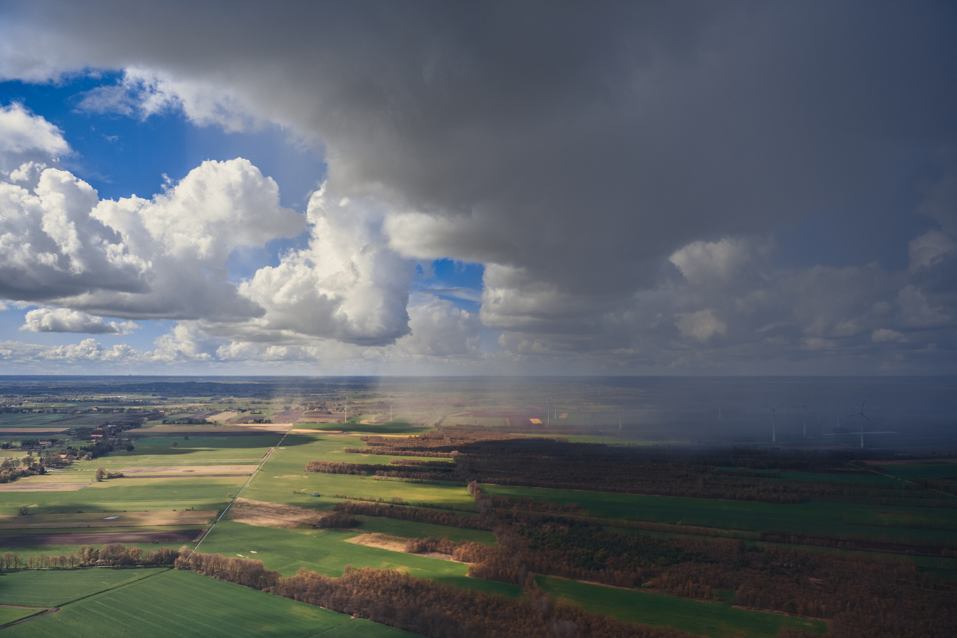
Elméleti rész
Időjárás mérésének története
Időjárási adatok és mérési módszereik
Időjárás mérésének- és előrejelzésének a fontossága a mezőgazdaságban
Kültéri mérőállomás tervezése

Slide 5


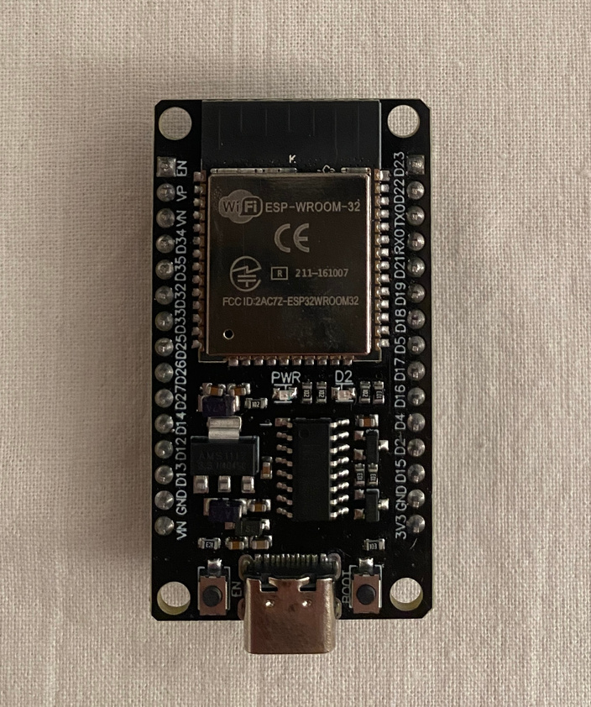
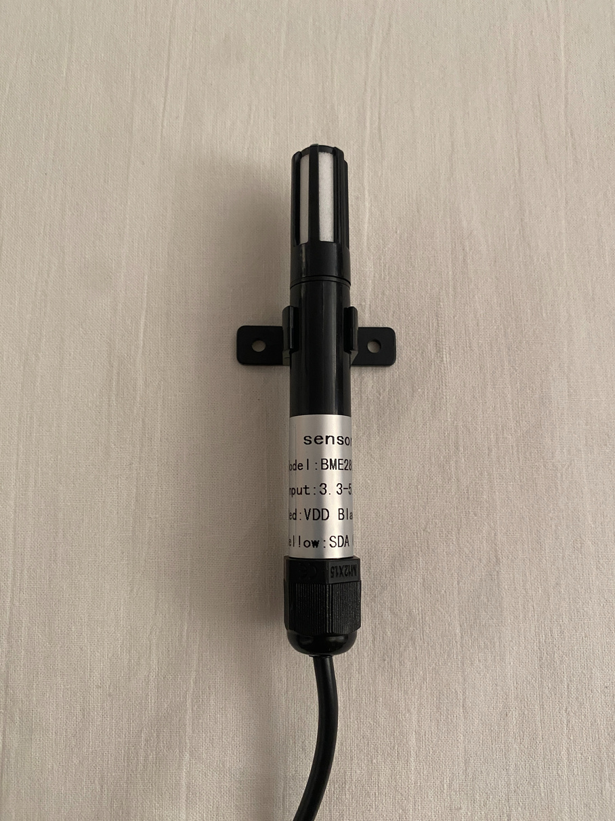
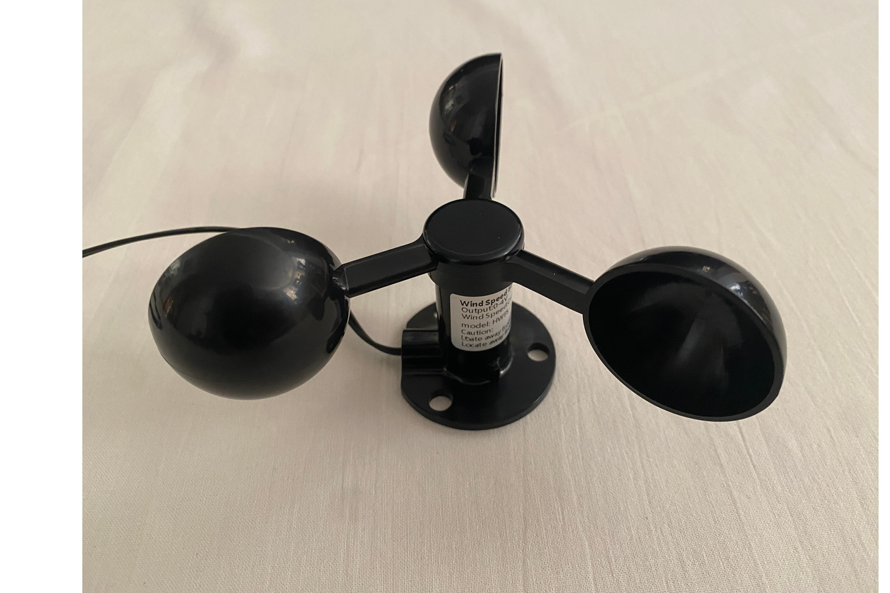
Felhasznált eszközök
ESP-Wroom-32
BME280
Anemométer
Mikrovezérlő
Hőmérséklet-, páratartalom- és légnyomásmérő szenzor
Szélsebességmérő

Slide 6

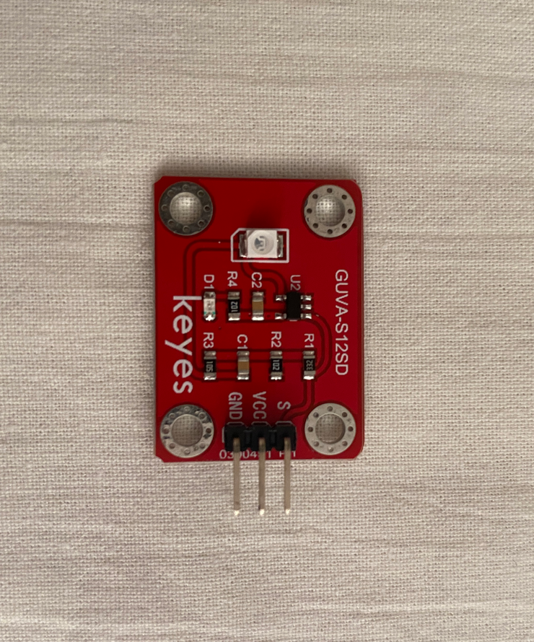
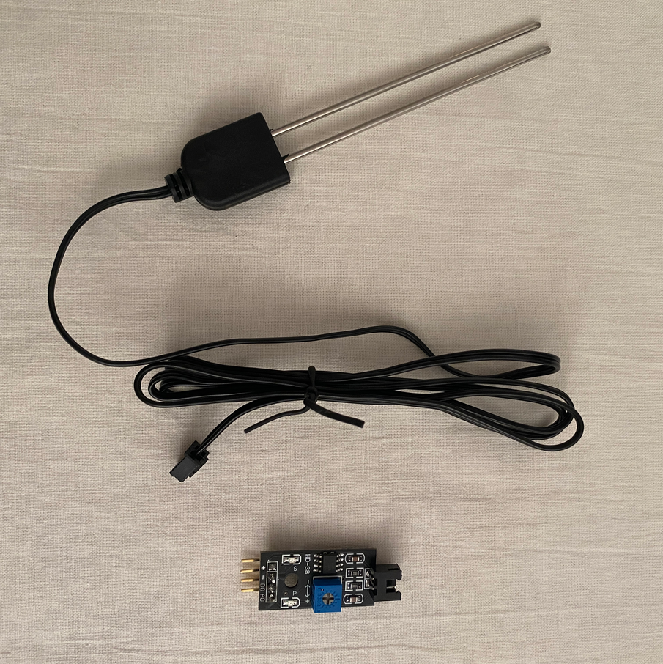
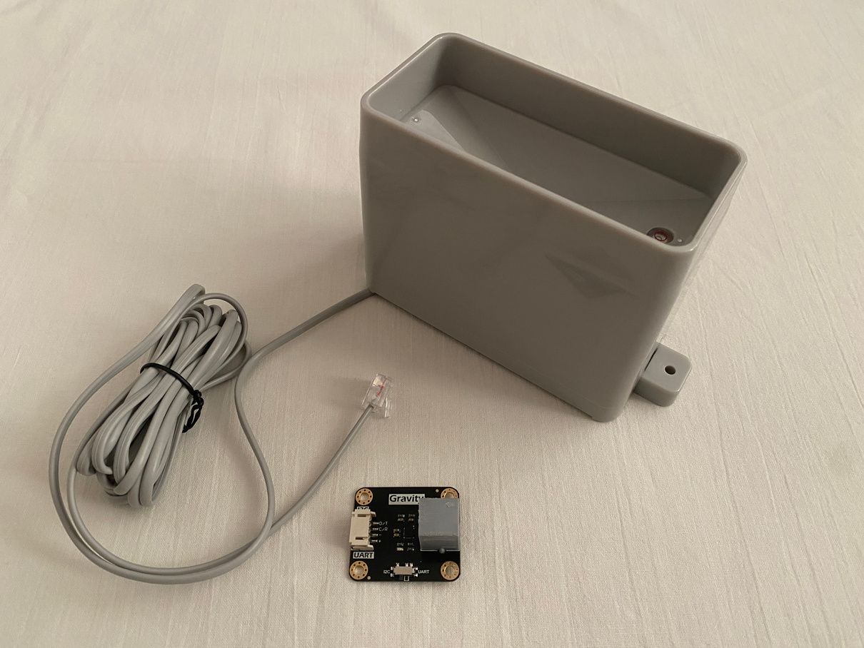
Felhasznált eszközök
GUVA-S12D
Talajnedvességmérő
Csapadékmérő
UV szenzor
DFRobot Gravity Tipping Bucket Rainfall Sensor

Slide 7
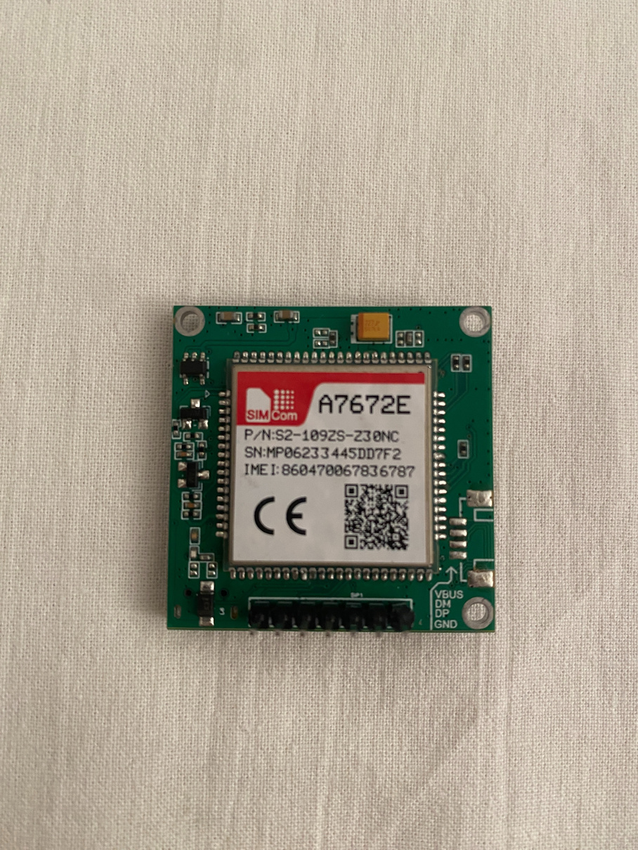
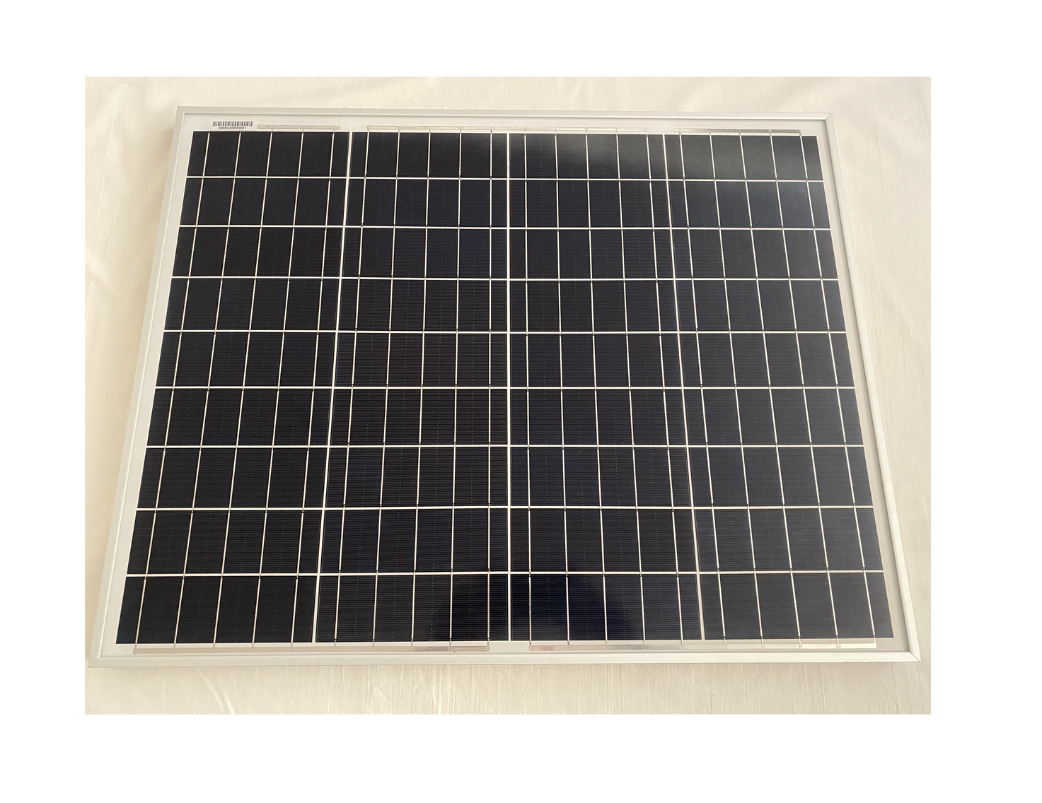
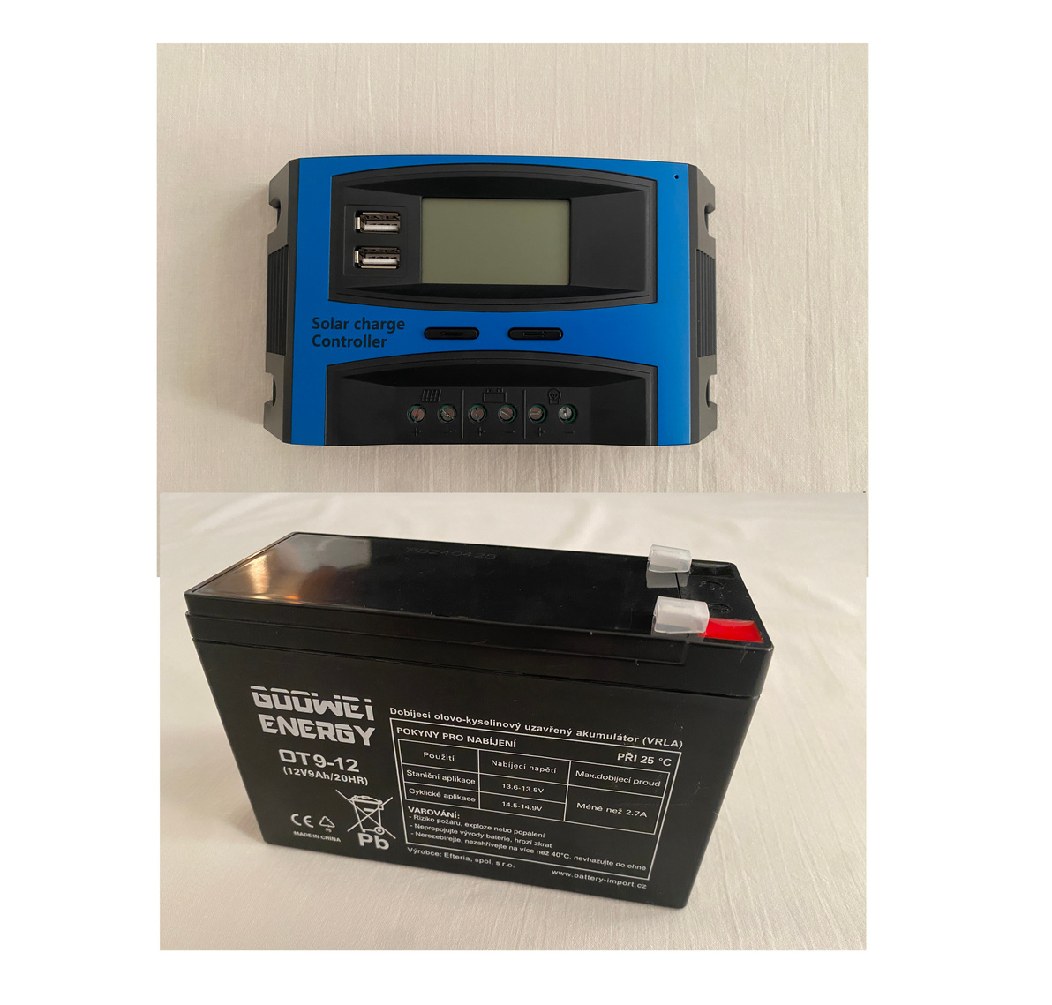
Felhasznált eszközök
SIMCom A7672E
Fotovoltaikus cella
Töltésvezérlő és akkumulátor
4G SIM-modul
50W-os napelem
Napelemes töltésvezérlő és egy 9Ah ólomsavas akkumulátor

Slide 8

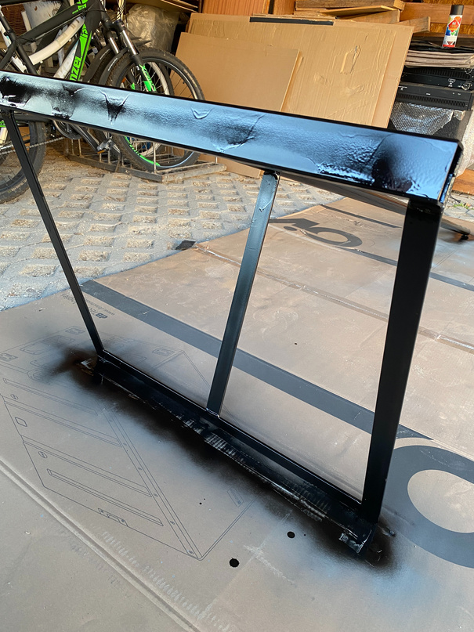
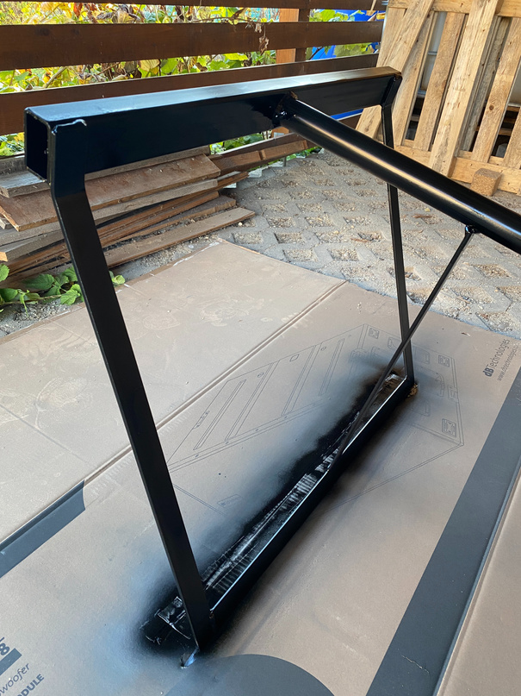
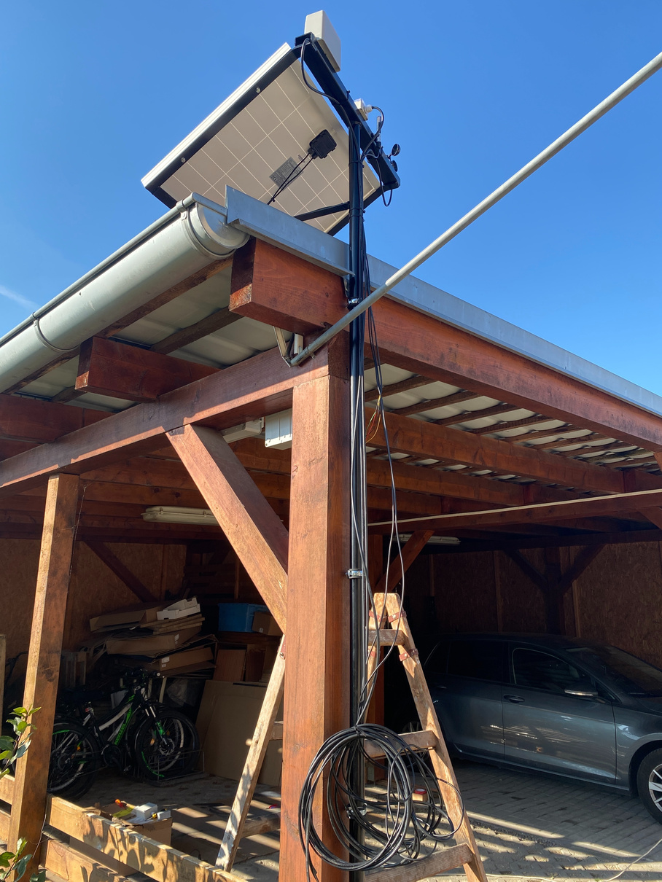
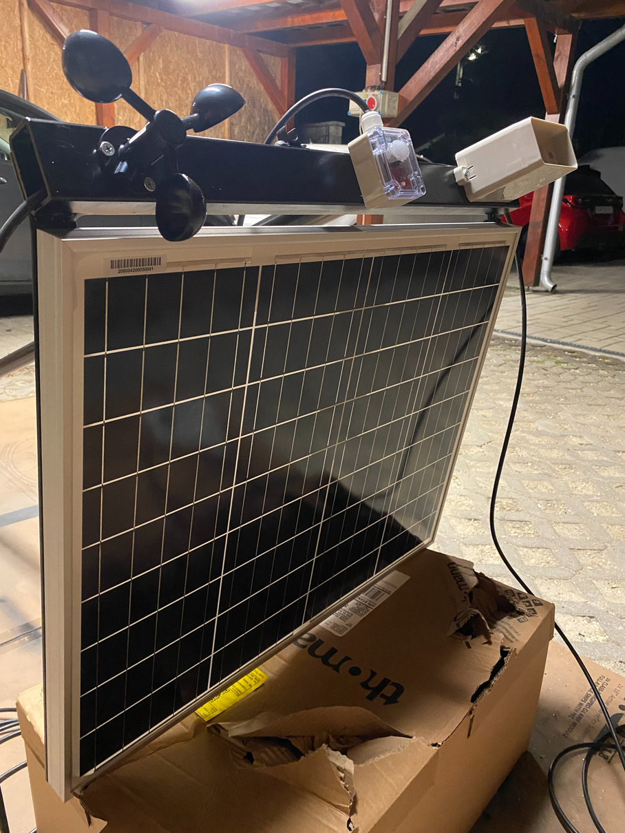
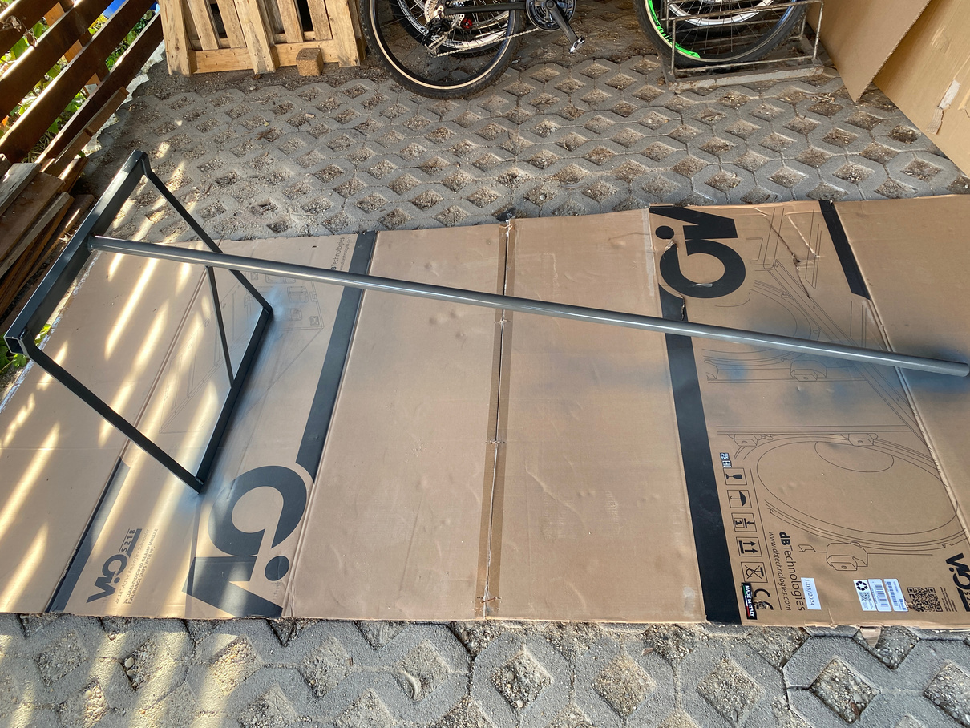
Időjárás-mérő állomás megépítése
Szenzorok rögzítése

Slide 9

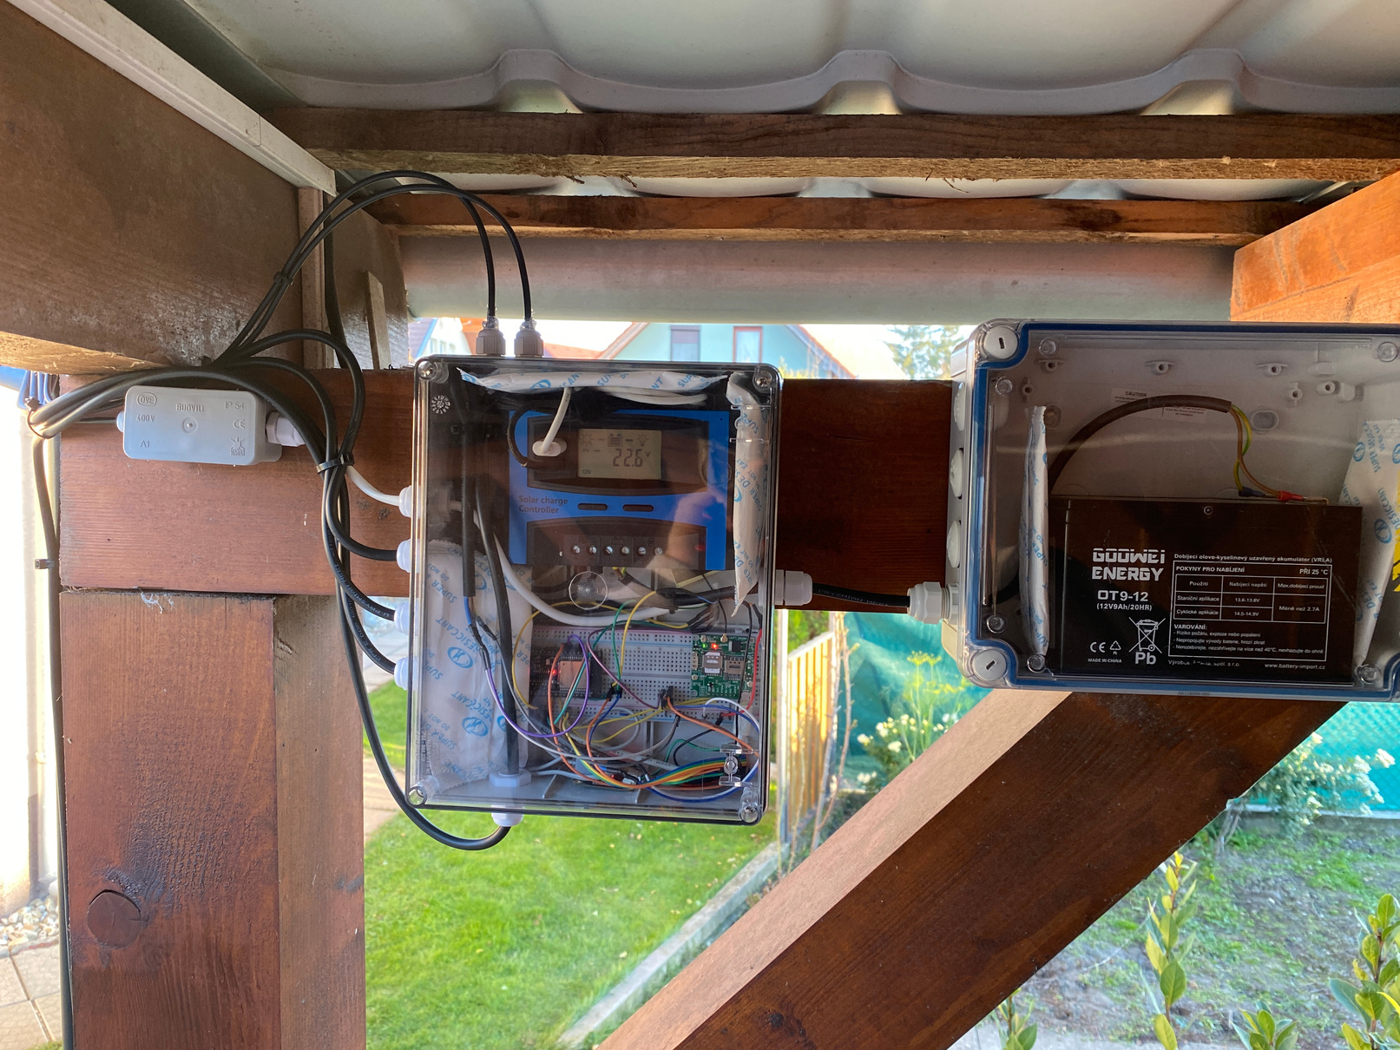
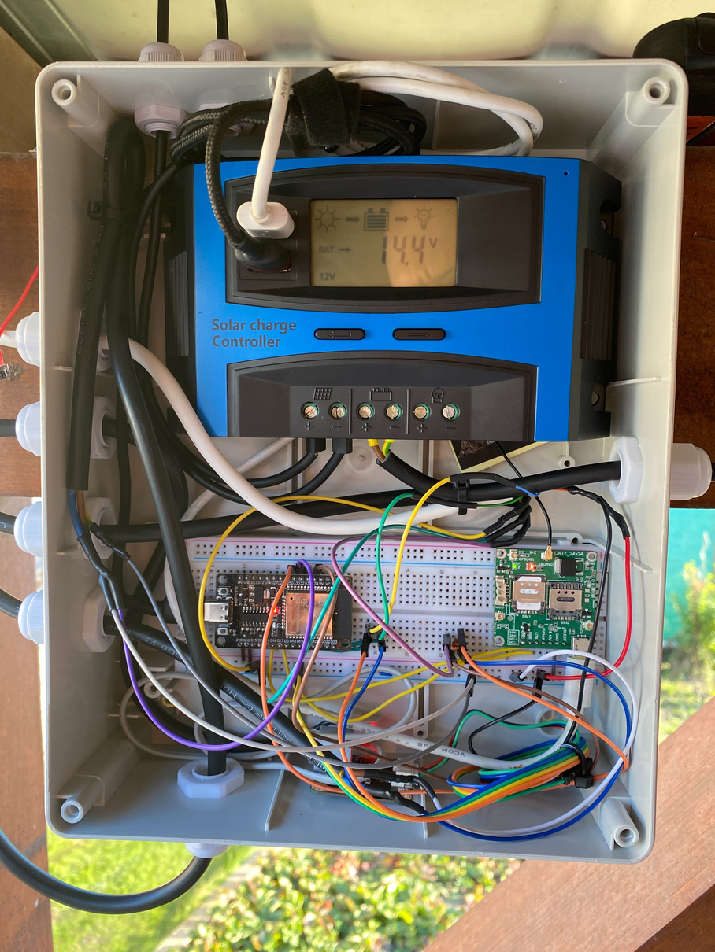
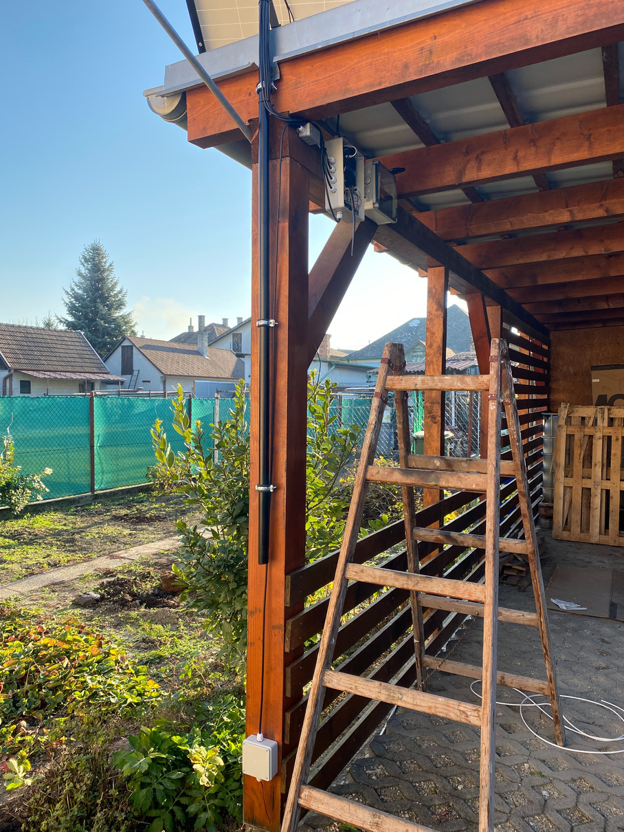
Időjárás-mérő állomás megépítése
Vezérlés bekötése

Slide 10

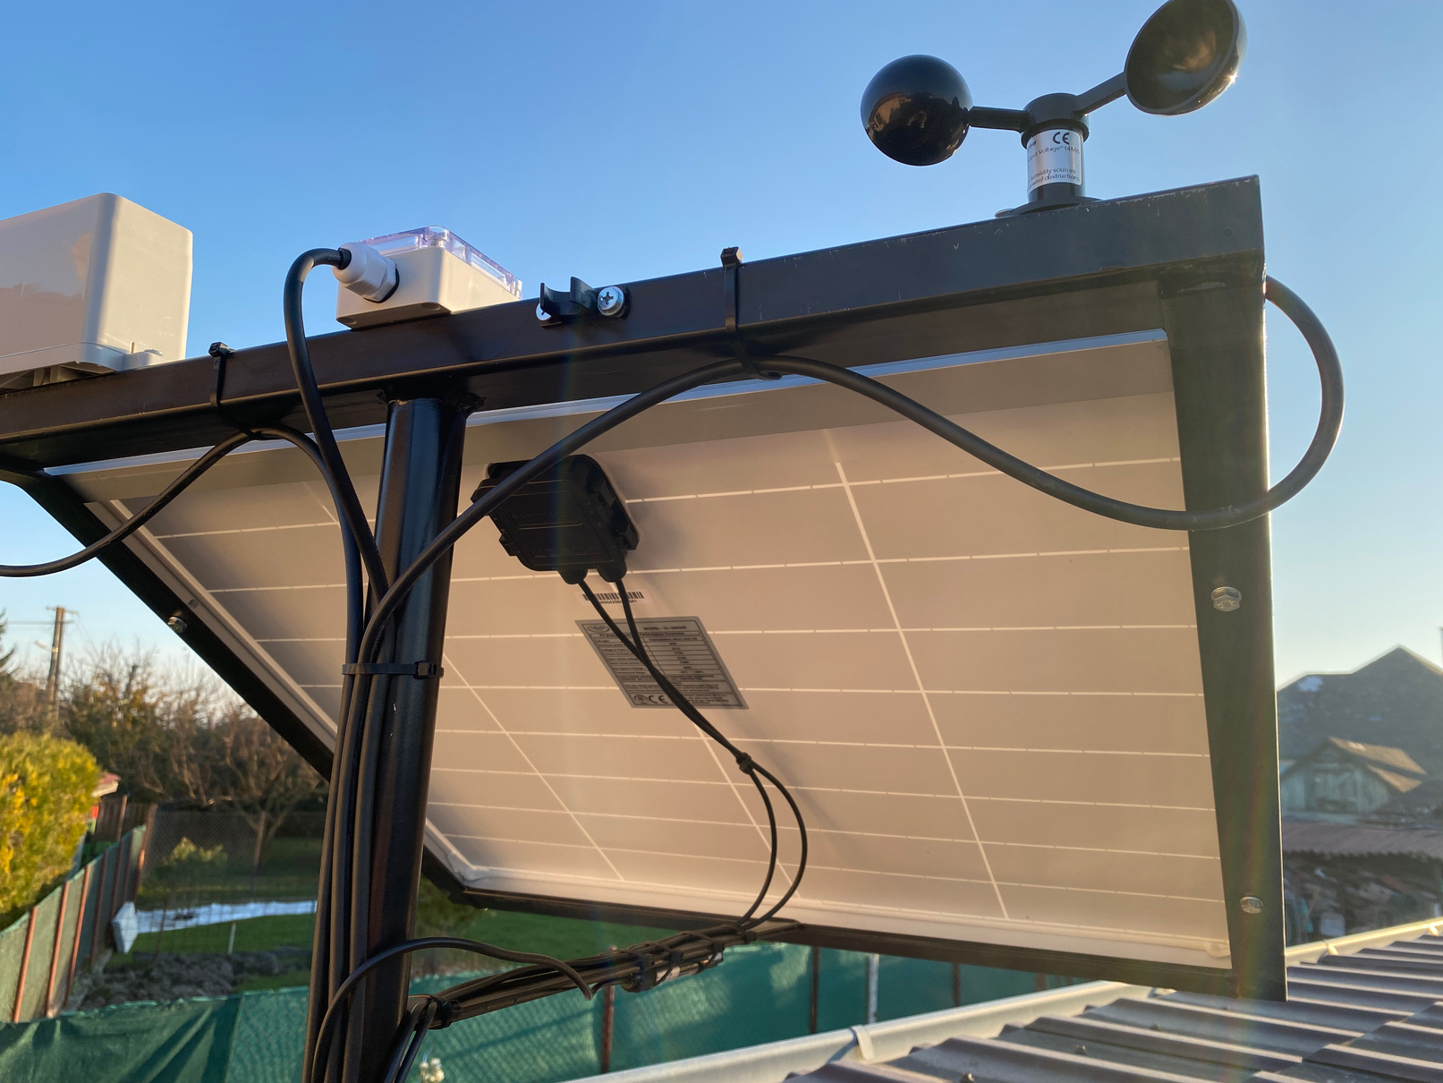
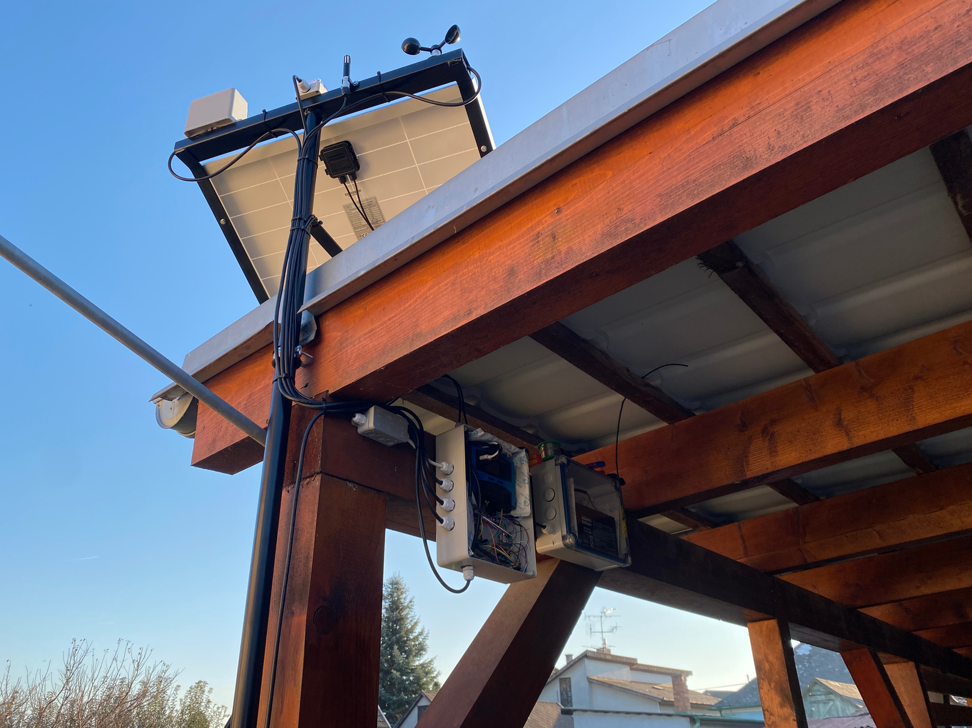
Időjárás-mérő állomás megépítése
Elkészült időjárás-mérő állomás

Slide 11




Szoftveres megvalósítás
ESP32 programkód
Fejlesztői környezet
Arduino IDE
Kommunikáció beállítása a szenzorokkal
Idő lekérése a SIM modulallal
Globális változók inicializálása
Setup()
Frissíti az időt az updateTime() függvénnyel másodpercenként, begyűjti az adatokat a szenzoroktól percenként a collectSensorData() függvénnyel és óránként továbbítja a webszerverre a Sim modul segítségével a sendAllSensorData() függvény meghívásával
loop()
prepareJSON()
collectSensorData() függvényben hívódik meg, a begyűjtött adatokból egy JSON tömböt alakít ki és ezt a tömböt továbbítja a sendAllSensorData() függvénnyel
sendAllSensorData()
HTTP post kérést küld a webszerverre AT parancsok segítségével az erre szolgáló sendATCommand() függvénnyel

Slide 12




Szoftveres megvalósítás
Backend programkód
Webszerver
Amazon Lightsail-en futó .NET alapú ASP.NET Core Web API webszerver
Adatbázis
SQLite adatbázis - WeatherData adatmodell - tárolja az összes mért adatot
WeatherReportController
Az időjárási adatok fogadásáért, azok ellenőrzéséért, mentéséért és a tárolt adatok lekérdezéséért felelős kontroller
ReceiveData
POST végpont fogadja az időjárás adatokat JSON formátumban a szerverre
GET végpontok
Lekérdezzük velük az adatbázisban tárolt időjárási adatokat és ábrázoljuk őket különböző HTML oldalakon

Slide 13


Szoftveres megvalósítás
Frontend programkód
Frontend célja
A backend API végpontjaiból dinamikusan betölti és jól strukturált formában jeleníti meg a felhasználónak a mért időjárási adatokat
CSS, Bootsrap
A felhasználói élmény javítása érdekében. Vizuálisan elrendezett és jól olvasható formában jelenjenek meg az oldalak
fetchWeatherData()
JavaScript függvény felelős az adatlekérésért az API-ból. A fetch() API segítségével az alkalmazás lekéri a legfrissebb időjárási adatokat a GET végpontokból
Chart.js
Grafikon, amely egy megtervezett, interaktív diagramot jelenít meg az adott napi mért időjárási adatokról

Slide 14

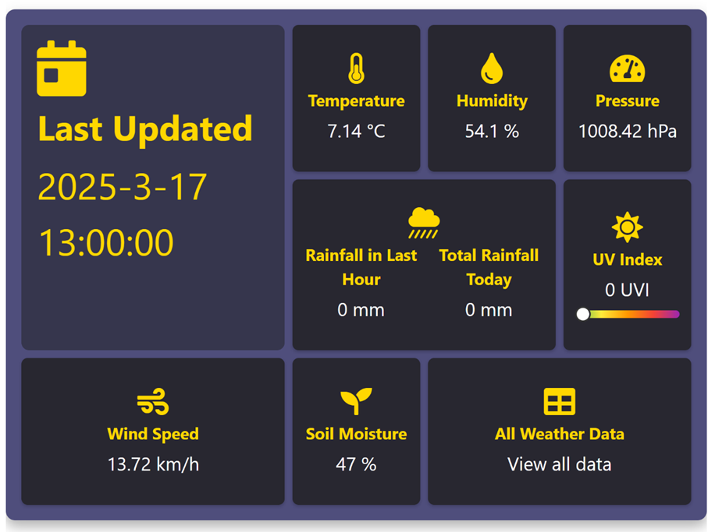
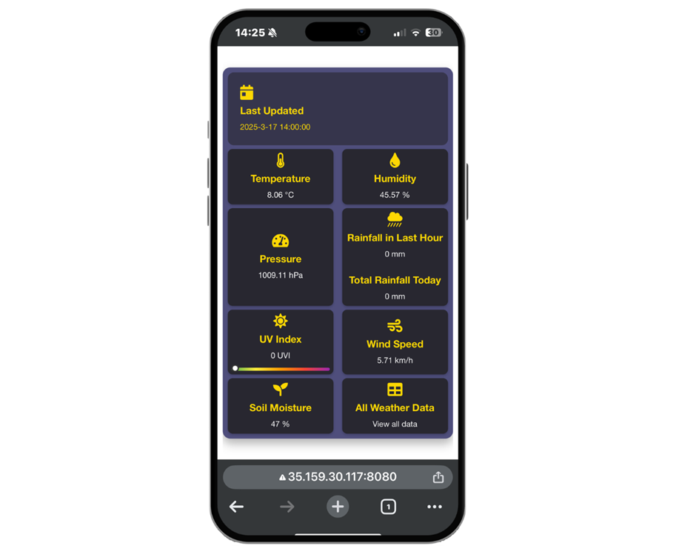
Főoldal

Slide 15


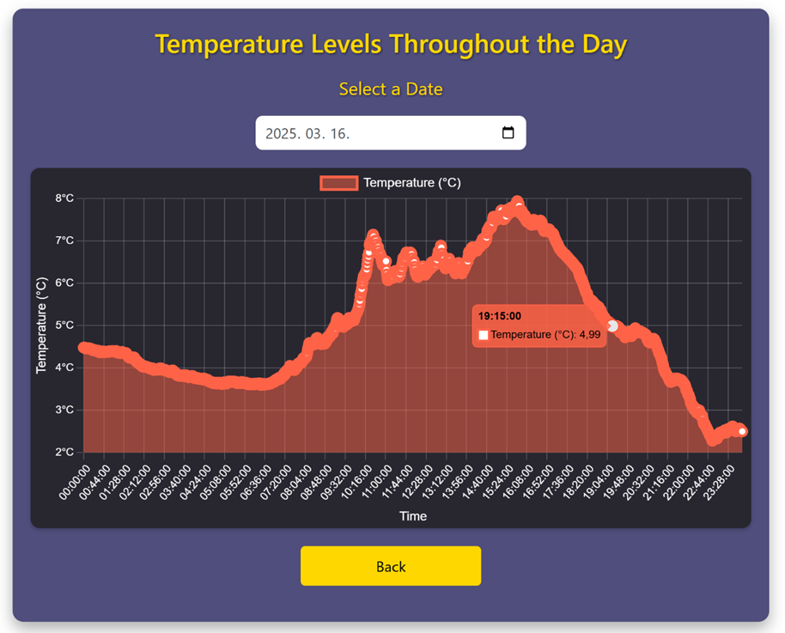
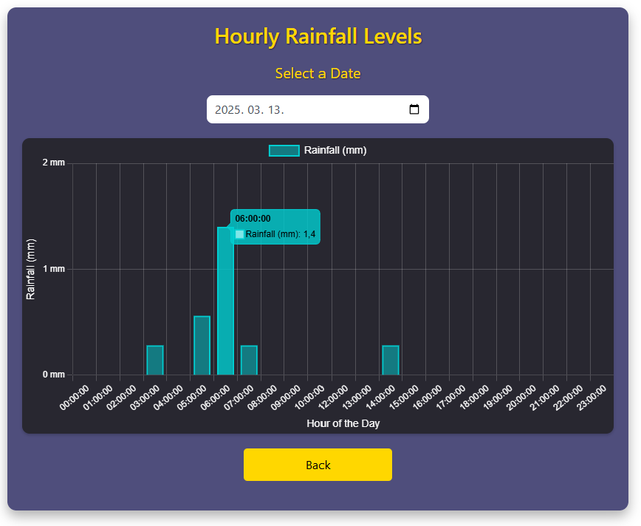
Az egyes időjárási adatok oldalai

Slide 16
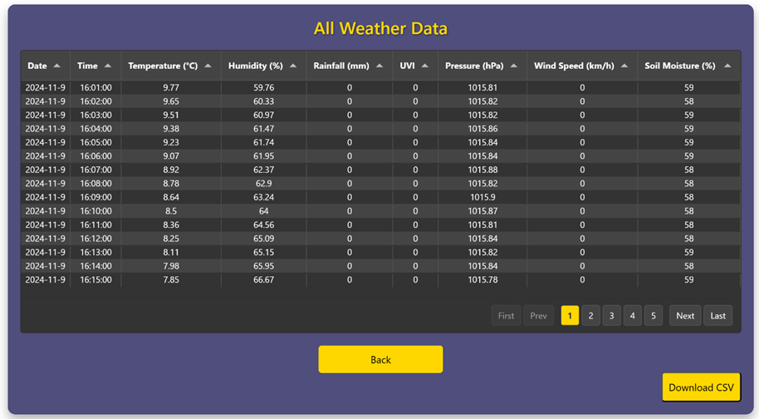

Összes adat ábrázolása

Slide 17
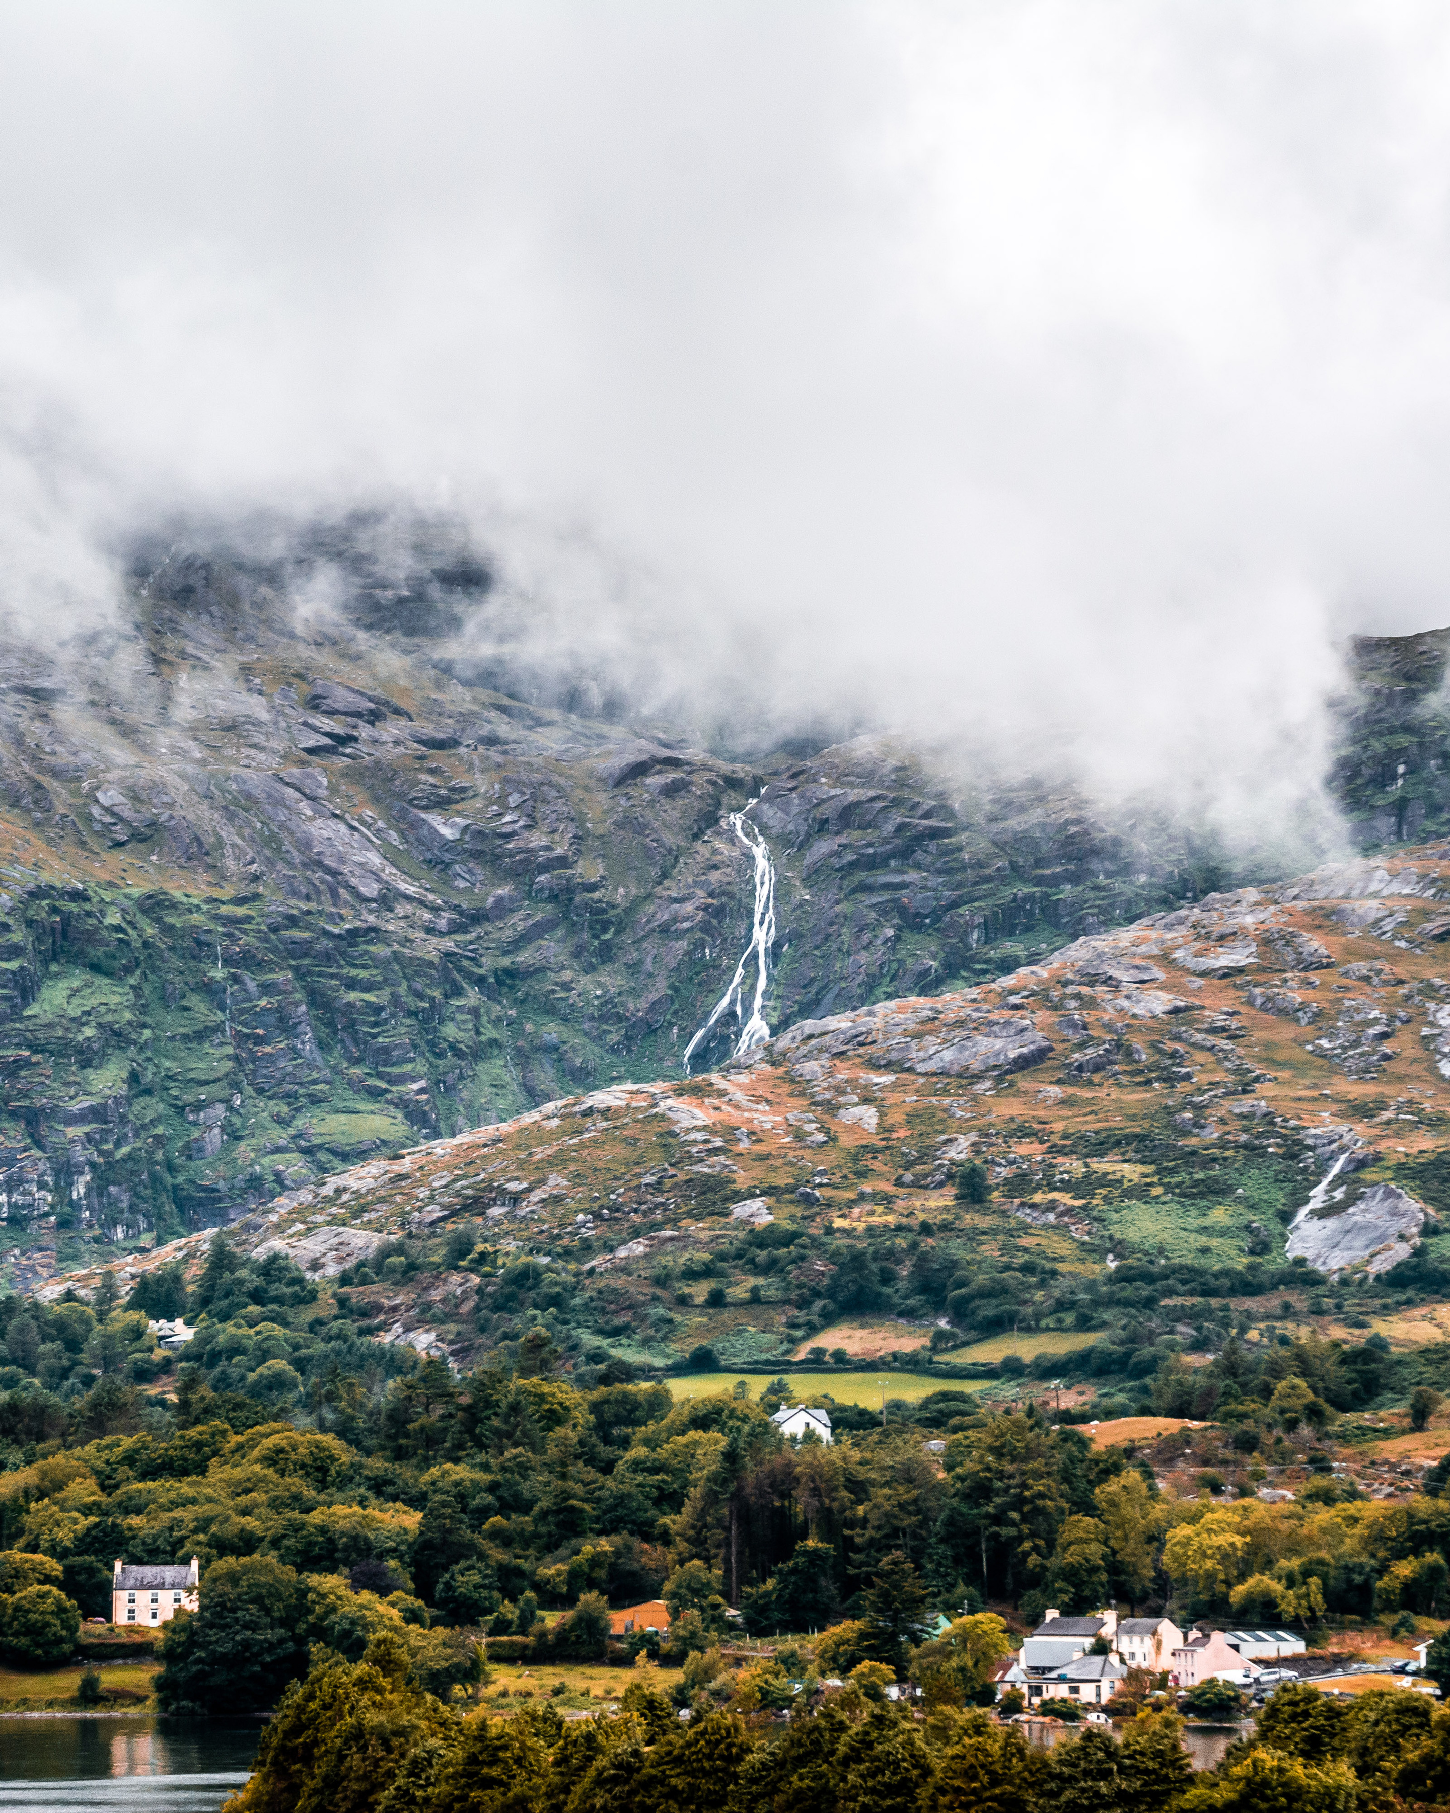
Az állomás képes az időjárási paraméterek mérésére
A mért adatok távolról továbbításra kerülnek egy felhő alapú alkalmazásba.
Összegzés
A felhasználók számára a mért adatok vizuálisan is megjelennek grafikonok és egy táblázat formájában.
Sikeresen megterveztünk és megvalósítottunk egy autonóm időjárás-mérő állomást.
A projektünk valós idejű időjárási adatokat biztosít, amely hozzájárulhat a klímaváltozás hatásainak megfigyeléséhez

Slide 18


http://35.159.30.117:8080/index.html
KÖSZÖNÖM A FIGYELMET

Slide 19
Témavezetői- és Opponensi kérdések
Milyen feladatokat kellene megoldani a sorozatgyártáshoz?
Hogyan tudná több fizikai ponton telepített rendszereinek adatai alapján becsülni a rövidtávú időjárás alakulását?

